Slide 1


Теория вероятностей и математическая статистика
11:36 Текущее видео
Смотреть позже
Смотреть позже
Добавить в очередь
Добавить в очередь
Вебинары

Slide 2

Теория вероятностей и математическая статистика
Урок 4
Непрерывные случайные величины. Функция распределения и плотность распределения вероятностей. Равномерное и нормальное распределение. Центральная предельная теорема

Slide 3
На этом уроке мы изучим:
Непрерывные случайные величины.
Функцию и плотность распределения вероятностей.
Равномерное распределение.
Нормальное распределение.
Центральную предельную теорему.

Slide 4


Непрерывная случайная величина может принимать все возможные значения, содержащиеся на промежутке, который может быть как конечным (ограниченным), так и бесконечным.

Slide 5
Функция распределения вероятностей — функция F(x), которая для каждого значения x показывает, какова вероятность того, что случайная величина меньше x.

Slide 6
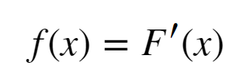
Плотность распределения вероятностей — это функция f(x), которая равна производной функции распределения вероятностей:

Slide 7
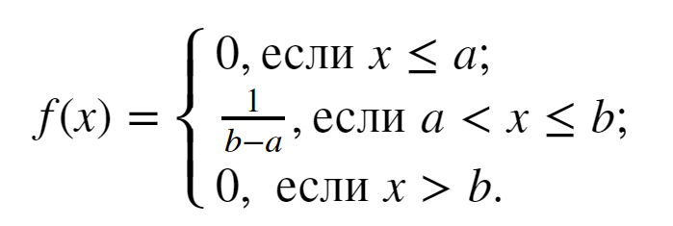
Равномерное распределение Распределение вероятностей случайной величины X в зависимости от плотности:

Slide 8
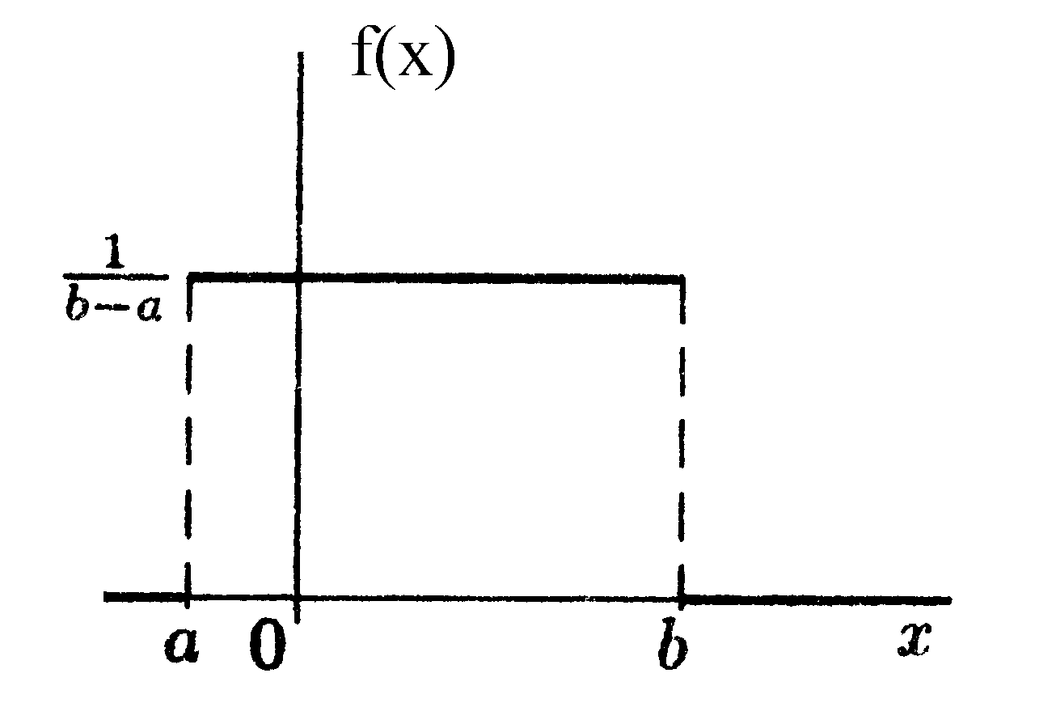
Равномерное распределение График плотности равномерного распределения:

Slide 9
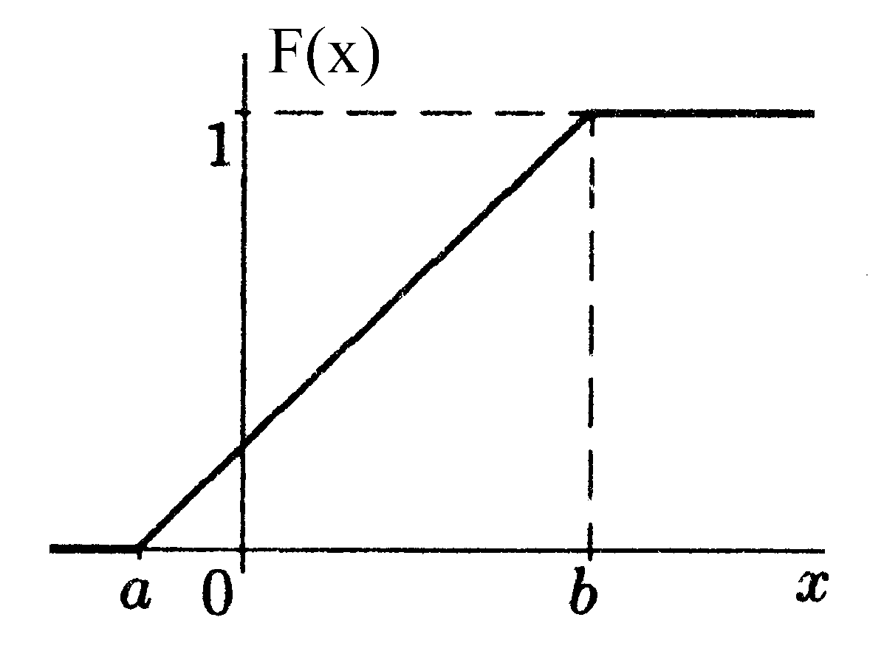
Равномерное распределение График функции равномерного распределения:

Slide 10
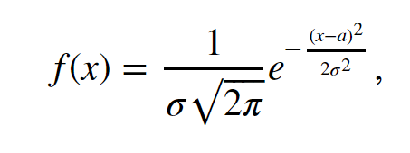
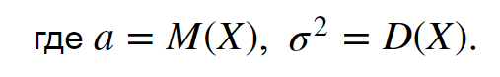
Нормальное распределение
Это распределение вероятностей непрерывной случайной величины X, плотность вероятности которой подчиняется формуле:

Slide 11
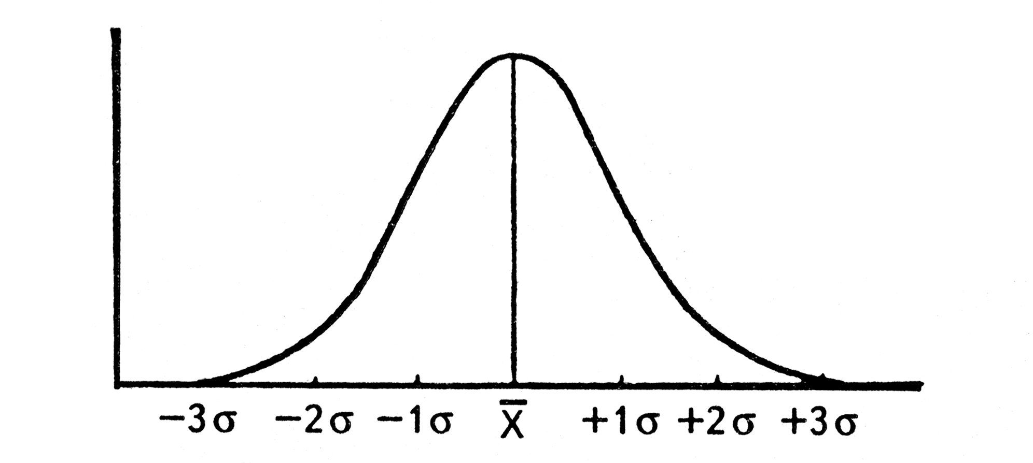
График плотности нормального распределения имеет колоколообразную форму:

Slide 12
Нормальное распределение Примеры нормально распределенных величин: рост и вес людей, скорость движения молекул в газах и жидкостях, показатели IQ.

Slide 13
Нормальное распределение Одним из свойств нормального распределения является то, что значения среднего, медианы и моды совпадают.

Slide 14
Нормальное распределение На отрезке от −σ до +σ расположено около 68 % наблюдений, от −2σ до +2σ — 95.4 %, и от −3σ до +3σ — 99.72 %.

Slide 15
Центральная предельная теорема
Центральные предельные теоремы — класс теорем в теории вероятностей. Они утверждают, что сумма достаточно большого количества слабо зависимых случайных величин, у которых примерно одинаковые масштабы, имеет распределение, близкое к нормальному.

Slide 16
Центральная предельная теорема Если у нас есть несколько выборок из генеральной совокупности (то есть из совокупности всех возможных объектов исследования), то среднее по этим выборкам также будет иметь нормальное распределение.

Slide 17
Центральная предельная теорема Среднее достаточно большого числа независимых и нормально распределенных случайных величин также является приблизительно нормально распределенным.

Slide 18
Итоги
Непрерывная случайная величина.
Функция и плотность распределения вероятностей.
Равномерное распределение.
Нормальное распределение.
Центральная предельная теорема.

